Slide 1

App Funx
Presentación de proyecto
MELISSA HERNANDEZ

Slide 2
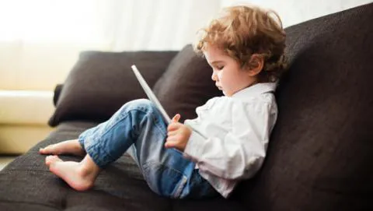
Problemática

Slide 3

Objetivos
Objetivo General: Brindar un apoyo a los padres que tengan hijos de edades entre (3 a 7 años) por medio de una app, que genere la interacción cognitiva del niño por medio de audios, imágenes y colores.
Objetivos específicos:
*Contribuir con el aprendizaje por medio de audios e/y imágenes

Slide 4
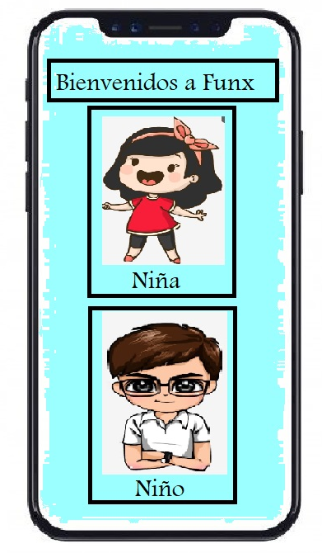
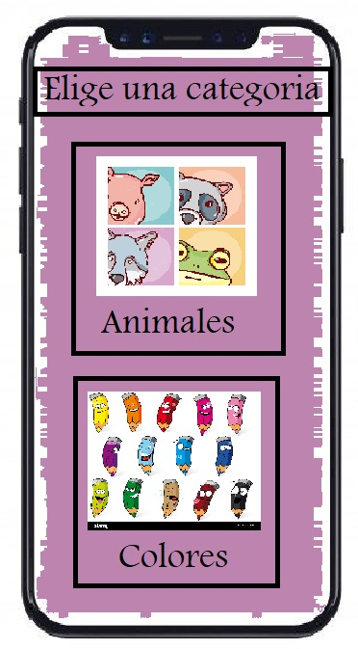
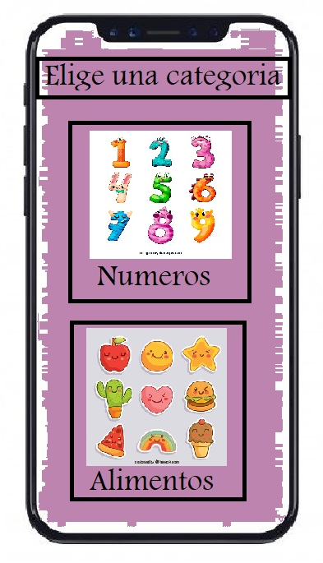
Vistas

Slide 5
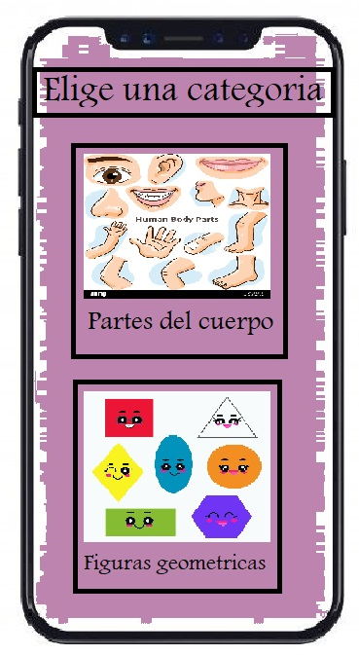
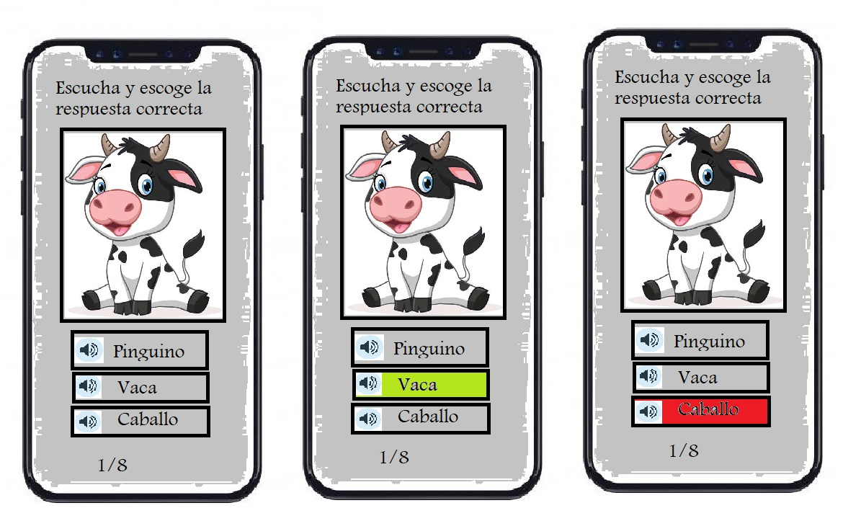
Vistas

Slide 6
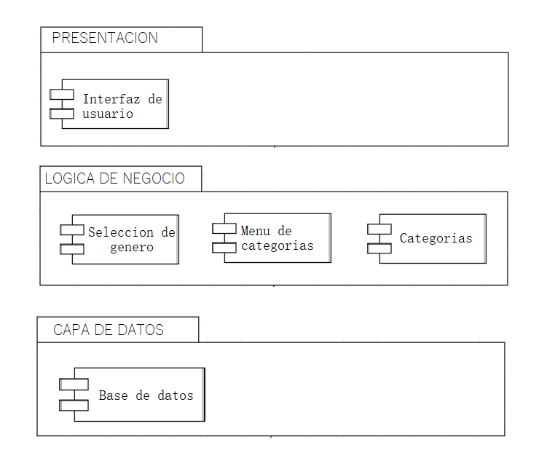
Diagramas de capas

Slide 7
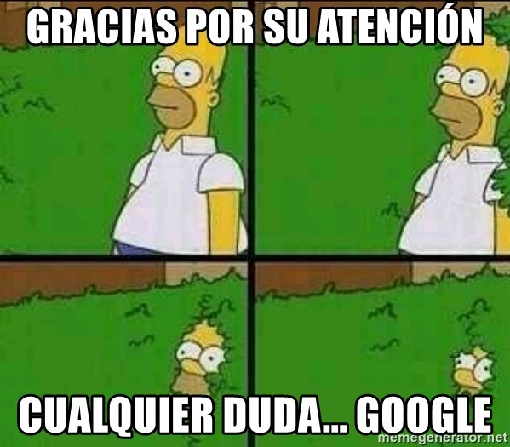
FIN, Gracias por su atención xd

